Slide 1
FINTRACK
Aplikacija za vaše financije
PROJEKT R
ak.god 25/26
Mentor: mirko randić
Grupa 229

Slide 2
sadržaj
Članovi grupe
O projektu
Analiza i oblikovanje sustava
Korišteni alati i tehnologije
Organizacija rada
Iskustva
Zaključak

Slide 3
članovi grupe
Mihael Čačić: Voditelj projekta, frontend
Antonio Valec: Backend, Dev Ops
Ivan Klobučar: Backend
Leon Vesić: Baze podataka, dokumentacija
Filip Vučković: Dokumentacija, frontend

Slide 4
O projektu
Problem:
Neorganizirano vođenje osobnih financija.
Teško praćenje gdje novac "nestaje" svakog mjeseca.
Praćenje kroz excel naporno i komplicirano
Nemogućnost jednostavnog planiranja dugoročne štednje.

Slide 5
O projektu
Riješenje:
Centralizacija svih financijskih podataka na jednom mjestu.
Jednostavan uvoz podataka (CSV, Excel) iz bankovnih izvoda.
Vizualni prikaz potrošnje kroz grafove i mjesečne sažetke.
Motivacija korisnika kroz postavljanje i praćenje ciljeva štednje.

Slide 6
Analiza i oblikovanje sustava
Funkcijski/Nefunkcijskii zahtjevi
Specifikacija zahtjeva sustava
Arhitektura sustava

Slide 7
Funkcijski zahtjevi
ID zahtjeva | Opis funkcionalnosti
FZ01 | Sustav mora omogućiti registraciju korisnika.
FZ02 | Korisnik unosi podatke vezane uz financije (prihod, trošak).
FZ03 | Sustav mora omogućiti pregled i filtriranje transakcija po datumu/kategoriji/iznosu.
FZ04 | Sustav mora omogućiti pretraživanje transakcija po opisu/nazivu.
FZ05 | Sustav mora omogućiti uvoz transakcija iz CSV datoteke.
FZ06 | Sustav mora omogućiti postavljanje cilja štednje (iznos, rok).
FZ07 | Sustav mora prikazati napredak prema cilju štednje.
FZ08 | Sustav mora prikazati mjesečne sažetke i grafove potrošnje.
FZ09 | Administrator mora moći pregledavati i ažurirati korisničke podatke.
FZ10 | Administrator mora moći pregledati agregirane statistike korištenja.

Slide 8
NEFUNKCIJSKI zAHTJEVI
ID zahtjeva | Opis funkcionalnosti
NFZ01 | Sustav mora osigurati zaštitu korisničkih podataka korištenjem autentifikacije i autorizacije, te enkripcijom osjetljivih podataka.
NFZ02 | Sustav mora odgovoriti na korisničke zahtjeve (pregled transakcija, statistike) unutar prihvatljivog vremena, bez vidljivih kašnjenja pri uobičajenom opterećenju.
NFZ03 | Sustav mora osigurati stabilan rad i spriječiti gubitak podataka u slučaju grešaka ili prekida rada.
NFZ04 | Sustav mora biti dizajniran tako da podržava povećanje broja korisnika i količine podataka bez značajnog pada performansi.
NFZ05 | Korisničko sučelje mora biti intuitivno i jednostavno za korištenje, prilagođeno i za mobilne i za desktop uređaje.
NFZ06 | Sustav mora biti modularno razvijen kako bi se olakšalo buduće nadogradnje, ispravke grešaka i održavanje.

Slide 9
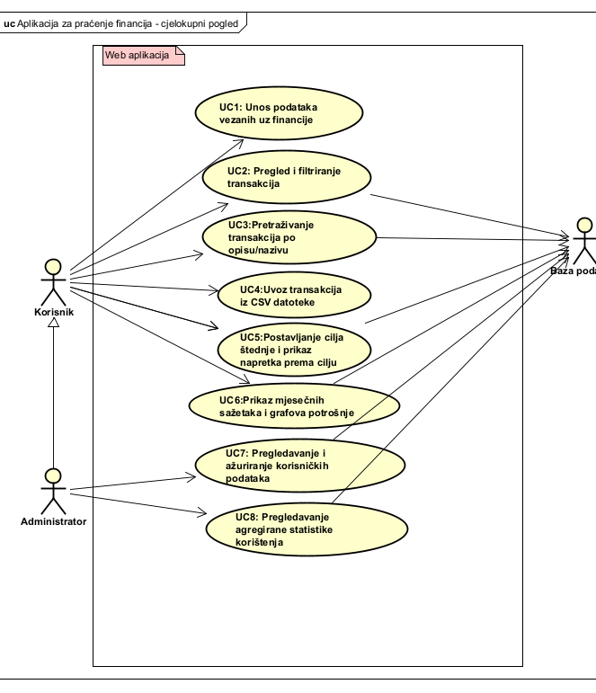
Specifikacija zahtjeva sustava

Slide 10
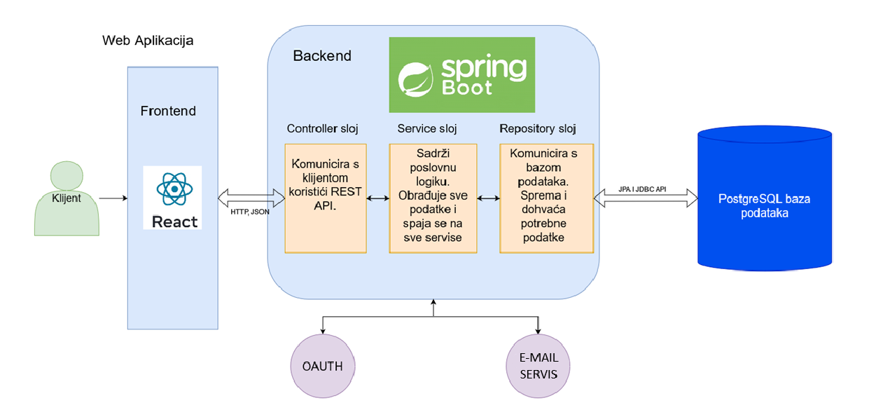
Arhitektura sustava
Višeslojna arhitektura s jasno razdvojenim prezentacijskim, poslovnim i podatkovnim slojem
Razdvajanje odgovornosti, fleksibilnost i primjena načela „podijeli pa vladaj“

Slide 11
Korišteni alati i tehnologije
Programski jezici
Java (verzija 21) – backend
JavaScript (verzija 22) – frontend
Radni okviri: Spring Boot, React, JPA
Baza podataka: PostgreSQL (verzija 18)
Razvojni alati: IntelliJ IDEA, Git, Visual Studio Code
Puštanje aplikacije u pogon: Render, Nginx

Slide 12
Organizacija rada
Metodologija:
Agilni pristup razvoju (podjela na sprintove).
Redoviti sastanci i praćenje napretka.
Podjela uloga:
Backend: Baza podataka, API, logika aplikacije.
Frontend: Dizajn sučelja, vizualizacija podataka.
Dev Ops: Lako pokretanje na svim račnalima neovisno o radnom okruženju i deploy.
Alati za kolaboraciju:
Git/GitHub: Za upravljanje izvornim kodom.
Discord/WhatsApp: Za komunikaciju tima.

Slide 13
prikaz rada aplikacije

Slide 14
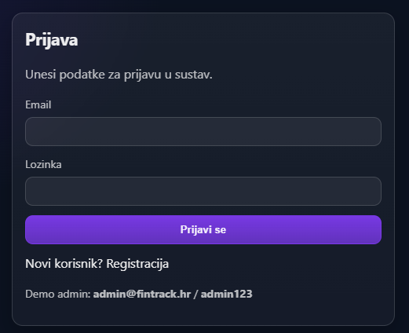
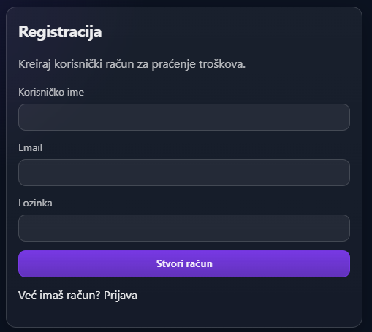
prijava I registracija korisnika

Slide 15
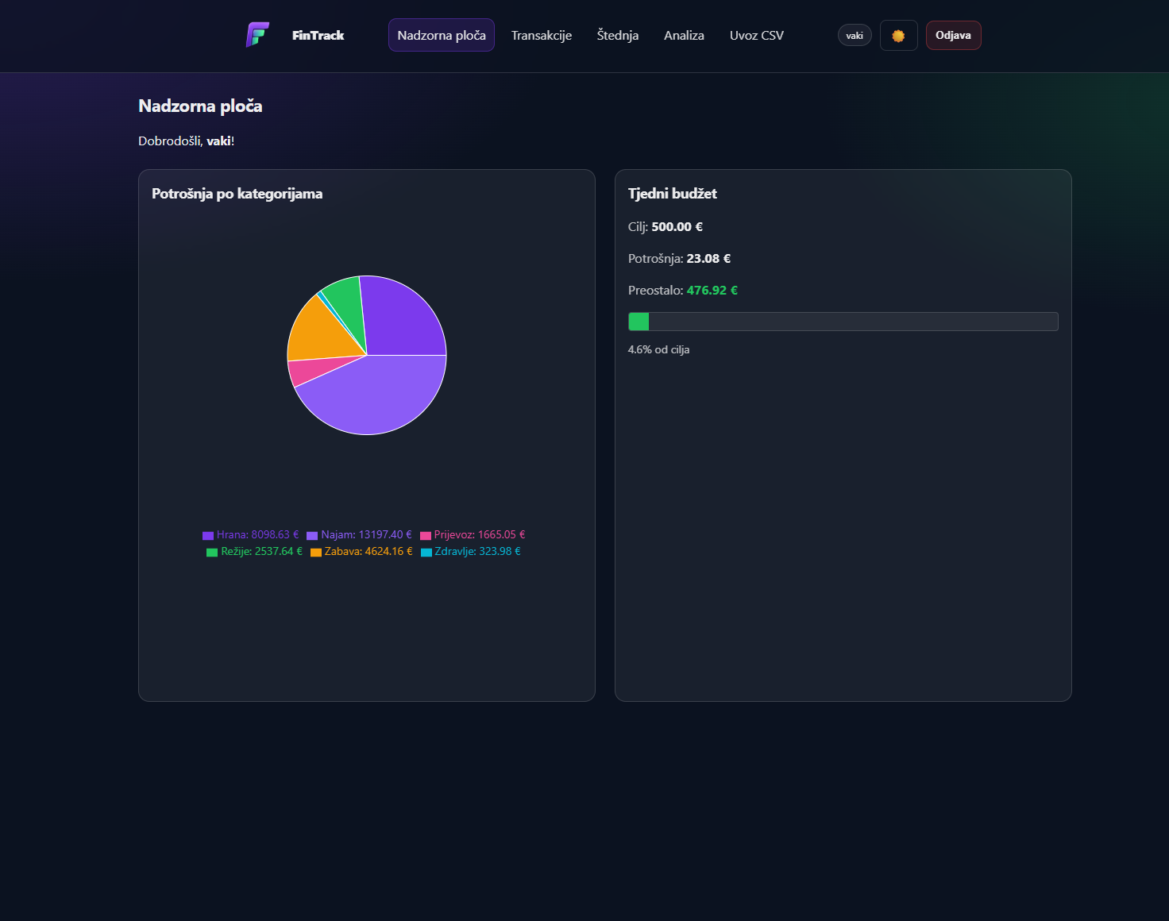
Dashboard
Prelged ukupne potrošnje za pojedinu kategoriju.
Praćenje potrošnje do budžeta u tjednu.

Slide 16
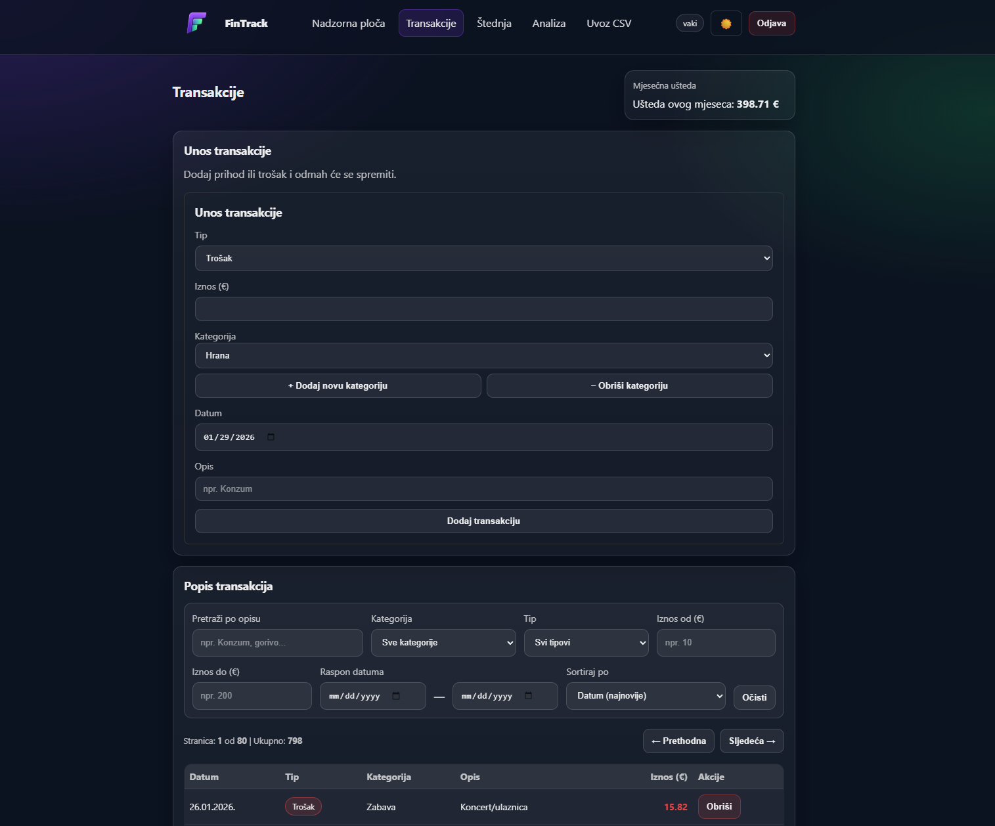
upravljanje transakcijama
Unos novih transakcija. (Sa globalnim i korisničkim kategorijama, trošak ili prihod)
Pregled svih transakcija, te filtriranje sa raznim mogućnostima.
Prikaz mjesečne uštede korisnika.

Slide 17
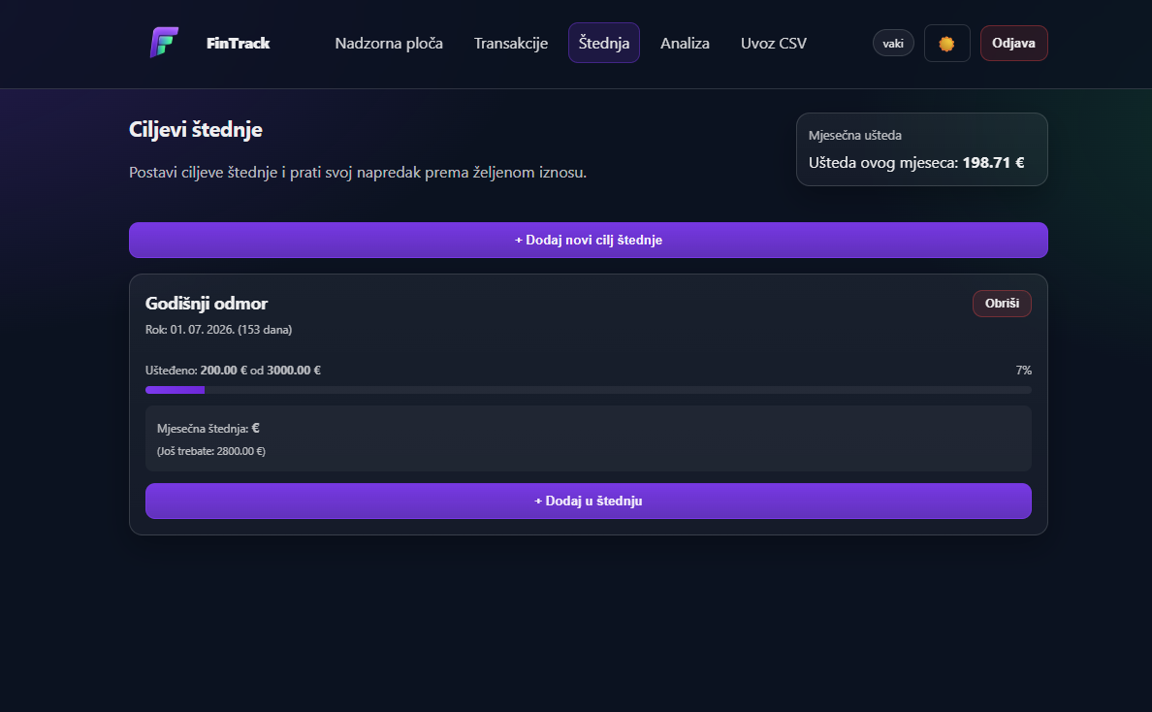
Štednja
Dodavanje ciljeva štednje, do nekog datuma i iznosa.
Praćenje postizanja cilja štednje.
Svako dodavanje u štednju će se zabilježiti kao transakcija.
Mogućnost više štednji.

Slide 18
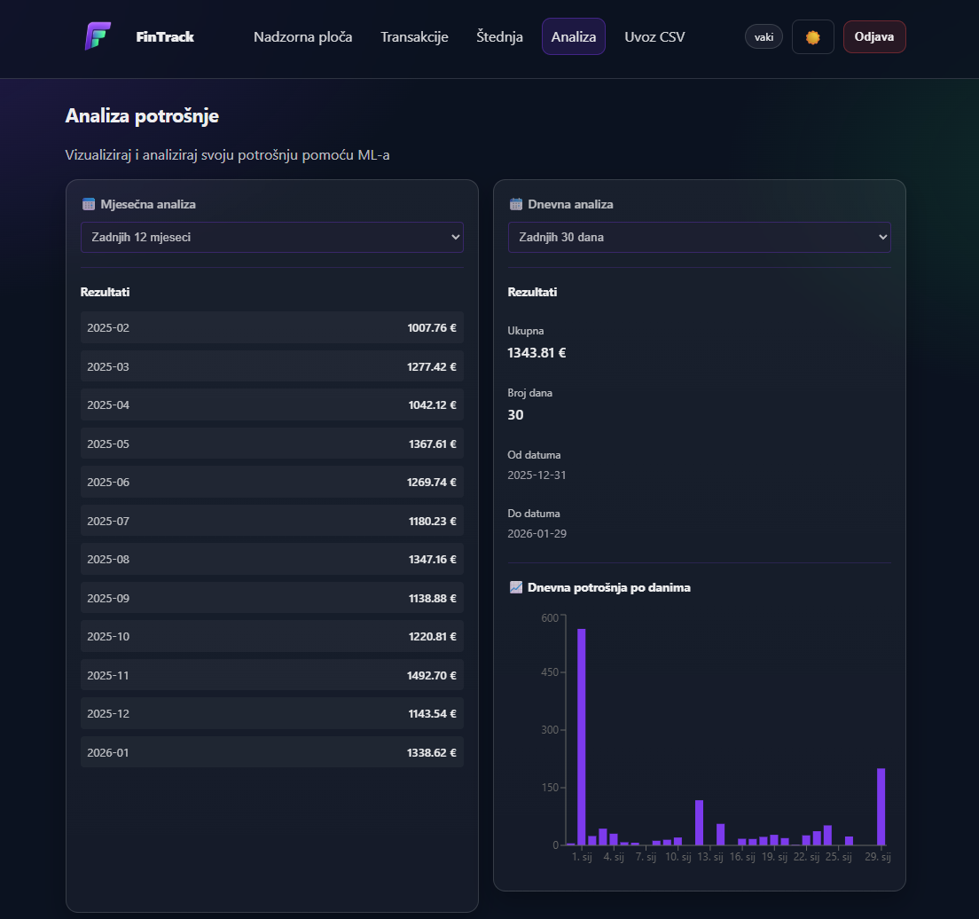
analiza
Mjesečna analiza stvarne potrošnje zadnjih n mjeseci.
Analiza po danima sa bar chart prikazom stvarne potrošnje po danima.

Slide 19
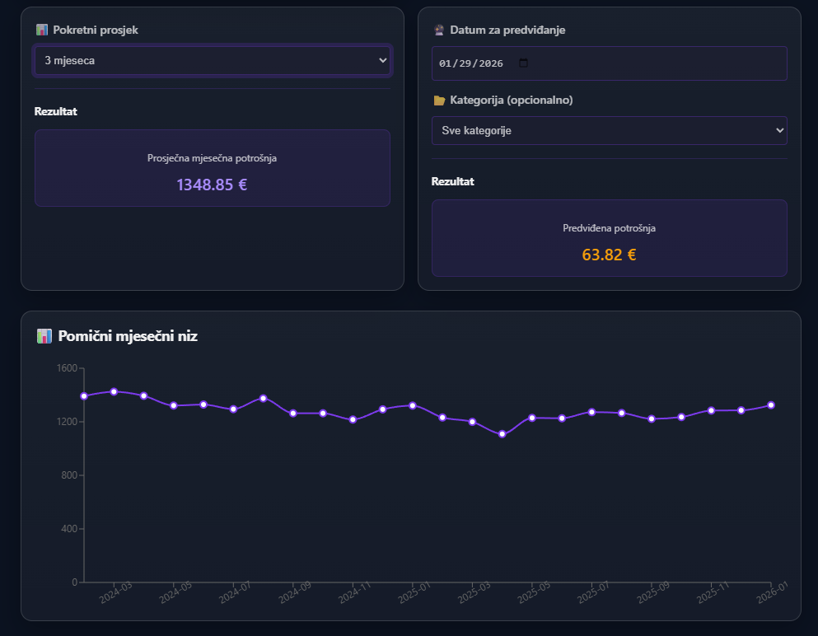
analiza
Pokretni prosjek – prosječna potrošnja korisnika u zadnjih n mjeseci.
Pomični mjesečni niz – služi vizualizaciji potrošnje korisnika kroz cjelokupni period (raste li ili pada potrošnja korisnika)
Datum za predivđanje – za datum u budućnosti, prema trendovima i stvarnim potrošnjama korisnika, predviđa se njegova potrošnja za taj dan

Slide 20
datum za predviđanje
Korisnik unosi konkretan budući datum za koji želi dobiti procjenu potrošnje. Taj datum služi kao ulaz u model višestruke linearne regresije (multiple linear regression) koji analizira obrasce iz povijesnih podataka.
Ako korisnik ne odabere kategoriju, sustav predviđa ukupnu dnevnu potrošnju, pri čemu su najvažniji obrasci vezani uz dan u tjednu (npr. razlika između radnih dana i vikenda).
Ako korisnik odabere kategoriju, model dodatno uzima u obzir mjesec u godini i vrstu kategorije, kako bi procijenio koliki je očekivani iznos potrošnje za tu specifičnu kategoriju na odabrani datum.
U oba slučaja, cilj je odgovoriti na pitanje: „Koliko je vjerojatno da ću potrošiti na taj dan, s obzirom na moje dosadašnje navike?“

Slide 21
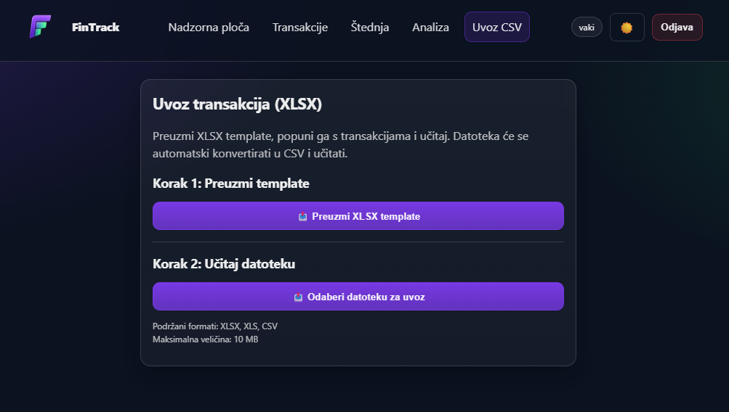
UVOZ CSV
Simulira uvoz bankovnog izvoda .csv, .xlsx, .xls datoteke, kako bi automatski unio korisnikove transakcije.
Također, ima template u Excel formatu kao predložak za popunjavanje preko tablica.

Slide 22
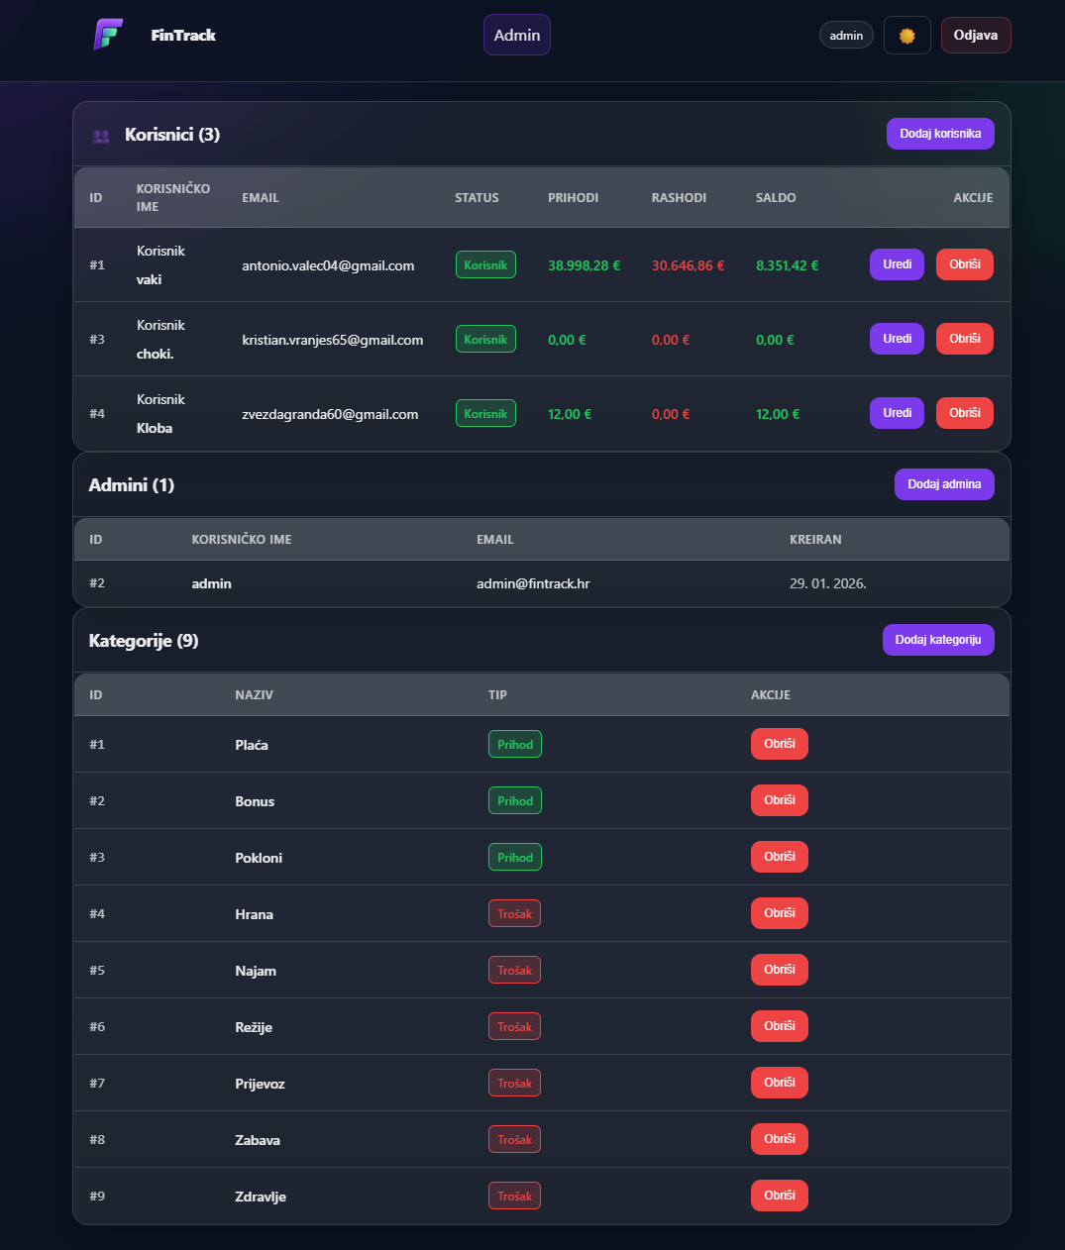
Admin
Za admina web stranica, pruža se mogućnost upravljanja korisnicima (uređivanje podataka, dodavanje, brisanje korisnika) i dodavanja novih admina.
Također, admin može upravljati zajedničkim (globalnim) kategorijama, vidljivih svim korisnicima.

Slide 23
Zaključak
Naučene lekcije
Uspjeh projekta uvelike ovisi o dobroj koordinaciji i međusobnoj komunikaciji tima
Precizno definirani zadaci i realno planiranje vremena smanjuju kasnije probleme
Redovito održavanje dokumentacije pokazalo se ključnim, iako vremenski zahtjevnim
Učinkovita suradnja frontenda i backenda nužna je za funkcionalno rješenje
Prioritet treba dati funkcionalnosti sustava prije estetskih detalja
Projekt je omogućio upoznavanje novih tehnologija i razvoj organizacijskih vještina
Rad u timu pružio je dojam rada na stvarnom softverskom projektu

